Slide 1
Автономное образовательное учреждение Вологодской области дополнительного профессионального образования
(повышения квалификации) специалистов
«Вологодский институт развития образования»
Снижение влияния факторов риска неинфекционных заболеваний
в образовательных организациях Вологодской области в контексте формирования культуры здорового и безопасного образа жизни
М.А. Углицкая,
заведующий лабораторией
воспитания и социализации
АОУ ВО ДПО «ВИРО»,
к.п.н., доцент
Вологда 2017 год

Slide 2
АОУ ВО ДПО «Вологодский институт развития образования»
Cтажировочная площадка по направлению
«Распространение моделей формирования культуры здорового и безопасного образа жизни обучающихся»
2013-2015 гг.
АОУ ВО ДПО «Вологодский институт развития образования»
9 базовых образовательных организаций
Результаты:
Разработка модели формирования культуры здорового и безопасного образа жизни;
Повышение квалификации 250 руководящих и педагогических работников;
Приобретение оборудования для здоровьесберегающей деятельности;
Издание 10 методических пособий и сборников, в том числе из опыта работы
Notes:
Направления профилактической работы, соответствующие факторам риска, представлены в региональной модели по формированию культуры здорового и безопасного образа жизни в образовательных организациях, разработанной в рамках деятельности федеральной стажировочной площадки по направлению «Распространение моделей формирования культуры здорового и безопасного образа жизни обучающихся» ФЦПРО на 2011-2015 годы, работавшей в 2013-2015 годах на базе АОУ ВО ДПО «Вологодский институт развития образования».
Модель предполагает участие в этой деятельности всех субъектов образовательных отношений: обучающихся, педагогов и родителей. Непрерывная работа в этом направлении будет максимально способствовать достижению главной ее цели – увеличению доли детей и педагогов, осознанно выбирающих здоровый образ жизни.

Slide 3
АОУ ВО ДПО «Вологодский институт развития образования»
Направления профилактической работы в контексте
формирования культуры здорового и безопасного образа жизни обучающихся
Формирование культуры здорового питания:
- реализация модульной программы
«Разговор о правильном питании»;
- ежегодный мониторинг организации школьного
питания
Cоздание условий для профилактики и оздоровления,
в т.ч. занятий физкультурой и спортом
Профилактика алкоголизма и наркомании,
противодействие потреблению табака:
- мониторинг системы профилактики;
- акции, кампании, конкурсы
Notes:
Направления профилактической работы, соответствующие факторам риска, представлены в региональной модели по формированию культуры здорового и безопасного образа жизни в образовательных организациях, разработанной в рамках деятельности федеральной стажировочной площадки по направлению «Распространение моделей формирования культуры здорового и безопасного образа жизни обучающихся» ФЦПРО на 2011-2015 годы, работавшей в 2013-2015 годах на базе АОУ ВО ДПО «Вологодский институт развития образования».
Модель предполагает участие в этой деятельности всех субъектов образовательных отношений: обучающихся, педагогов и родителей. Непрерывная работа в этом направлении будет максимально способствовать достижению главной ее цели – увеличению доли детей и педагогов, осознанно выбирающих здоровый образ жизни.

Slide 4
АОУ ВО ДПО «Вологодский институт развития образования»
Создание условий для оказания первичной медико-санитарной помощи в образовательных организациях
Задача:
Предоставление помещения в соответствии с санитарно-гигиеническими
требованиями для работы медицинских работников
Мониторинг медицинского обеспечения общеобразовательных организаций
Медицинские блоки, полностью отвечающие СанПиН,
в 47,7 % общеобразовательных организаций
433 медицинских работника в общеобразовательных организациях, в т.ч.:
7,85% - врачи,
80,14% - средний медицинский персонал,
12,01% - младший медицинский персонал
94% медицинских работников работают в ОО по договору ОО с ОЗ
Notes:
Согласно Федерального Закона РФ «Об образовании» от 29.12.2012 г. N 273 медицинское обслуживание школьников обеспечивают органы здравоохранения. При этом образовательная организация предоставляет помещение в соответствии с санитарно-гигиеническими требованиями для работы медицинских работников. (СанПиН 2.4.2.2821-10 «Санитарно-эпидемиологические требования к условиям и организации обучения в общеобразовательных учреждениях», СанПиН 2.1.3.2630-10 «Санитарно-эпидемиологические требования к организациям, осуществляющим медицинскую деятельность»).
По результатам мониторинга медицинского обеспечения общеобразовательных организаций, медицинские блоки (кабинеты), отвечающие требованиям СанПиН, имеются в 173 общеобразовательных организаций 28 муниципальных районов и городских округов области, что составляет 47,7% от общего количества общеобразовательных организаций. Основными причинами отсутствия медицинских блоков (кабинетов) являются: медицинский блок (кабинет) не предусмотрен проектом; отсутствие помещения для оборудования медицинского блока (кабинета); заключение договора с ЦРБ на медицинское обслуживание ФАПом; отсутствие финансирования на оборудование медицинского блока (кабинета); несоответствие площади помещений требованиям СанПиН; отсутствие лицензии на ведение медицинского обслуживания у ряда муниципальных районов.
В 2016 году медицинское обслуживание общеобразовательных организаций осуществляют 433 медицинских работника, в том числе 34 врача, что составляет 7,85% от общего количества медицинского персонала. Подавляющее большинство (более 80%) медицинских работников составляет средний медицинский персонал; младший медицинский персонала составляет 12,01%. 94% медицинских работников осуществляют медицинское обслуживание по договору общеобразовательных организаций с учреждениями сферы здравоохранения.

Slide 5
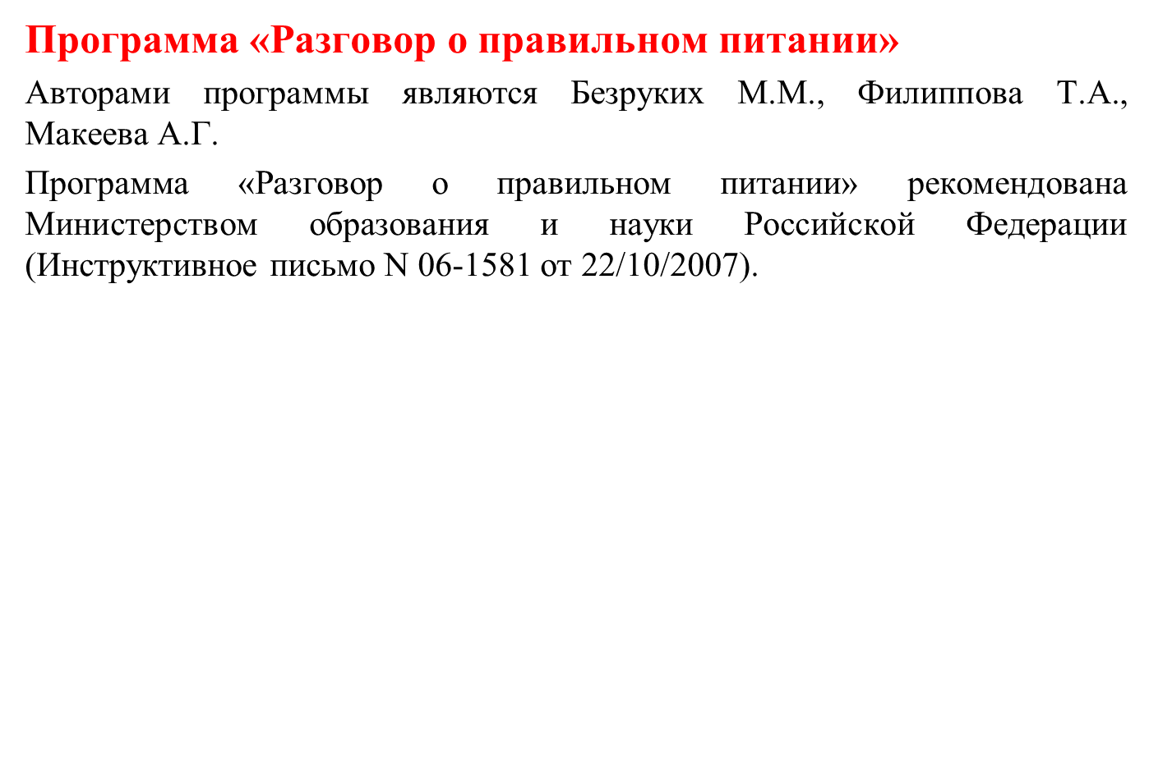
АОУ ВО ДПО «Вологодский институт развития образования»
Организация питания обучающихся. Формирование культуры здорового питания
Задачи:
организация питания;
формирование культуры здорового питания
Мониторинг «Организация питания в дневных общеобразовательных организациях»
Реализация модульной программы «Разговор о правильном питании»
Notes:
Организация питания в общеобразовательных школах области осуществляется в соответствии с законами и нормативными правовыми документами
Ежегодно проводится мониторинг «Организация питания в дневных общеобразовательных учреждениях», по данным которого в 2016-2017 учебном году охват обучающихся горячим питанием составляет 95,8% от общего числа школьников.
В образовательных организациях особое внимание уделяется вопросам формирования культуры здорового питания. На это нацелены определенные темы предметов «Окружающий мир», «Природоведение», «Биология», «Основы безопасности жизнедеятельности» и др., а также программы по здоровому питанию, в том числе программа «Разговор о правильном питании».

Slide 6
АОУ ВО ДПО «Вологодский институт развития образования»
Научно-методическое сопровождение деятельности
образовательных организаций по формированию культуры здорового питания
Вебинары
Семинар «Реализация программы «Разговор о правильном питании»
Notes:
АОУ ВО ДПО «Вологодский институт развития образования» осуществляет научно-методическое сопровождение деятельности образовательных организаций по формированию культуры здорового питания.
Для педагогических работников дошкольных образовательных и общеобразовательных организаций проведены семинар «Реализация программы «Разговор о правильном питании» с участием А.Г. Макеевой, к.п.н., ведущего научного сотрудника Института возрастной физиологии РАО, руководителя программы «Разговор о правильном питании», круглый стол по обмену опытом работы по программе «Разговор о правильном питании» (около 150 участников; ноябрь 2015 года); вебинар «Правильное питание как фактор формирования здоровья детского населения» в рамках сотрудничества АОУ ВО ДПО «Вологодский институт развития образования и БУЗ ВО «Вологодский областной центр медицинской профилактики» (около 500 слушателей – педагогических работников, представителей родительских комитетов, советов образовательных организаций области; март 2015 г., ноябрь 2016 г.); конкурсы методических разработок и детских творческих проектов в рамках программы «Разговор о правильном питании» (ежегодно).

Slide 7
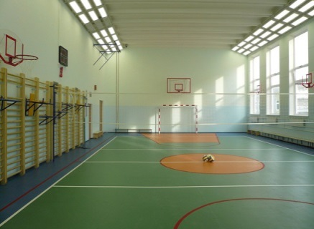
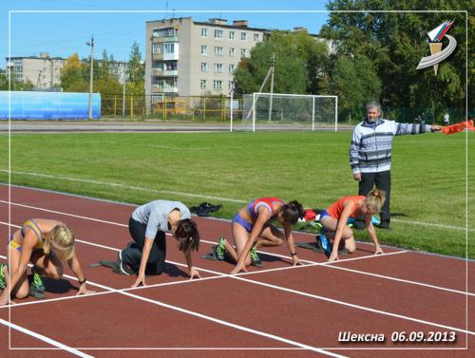
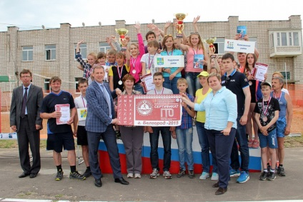
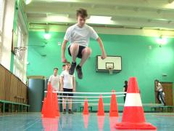
АОУ ВО ДПО «Вологодский институт развития образования»
Физкультурно-оздоровительная работа
Задачи:
создание условий для занятий физической культурой;
увеличение недельного объема учебной нагрузки обучающихся (3 час)
реализация физкультурно-спортивного комплекса «Готов к труду и обороне»
Оборудование школьных стадионов (площадок)
Внедрение ГТО
Этапы реализации:
экспериментальный
30 образовательных организаций
реализационный
100% школ реализуют программы
подготовки к сдаче норм ГТО
2016 год – 19 сельских школ
Notes:
Важным шагом в работе по профилактике риска недостаточной двигательной активности учащихся было издание приказа Минобрнауки России от 30 августа 2010 года № 889 и методических рекомендаций о введении третьего часа физической культуры в недельный объем учебной нагрузки обучающихся общеобразовательных учреждений Российской Федерации. В настоящее время в школах области, реализующих ФГОС общего образования, третий час физической культуры проводится как в рамках учебного плана, так и во внеурочной деятельности.
На региональном уровне осуществляются мероприятия по созданию здоровьесберегающей инфраструктуры школы, в частности, по созданию условий для занятий физической культурой. В 2014 и 2016 годах Вологодская область получила субсидии на оборудование школьных стадионов (площадок) для занятий физкультурой и спортом. В 2016 году в эту программу вошли 19 сельских школ.
В соответствии с Указом Президента Российской Федерации от 24 марта 2014 года № 172 в области началось поэтапное внедрение физкультурно-спортивного комплекса «Готов к труду и обороне» в образовательные организации области. Были определены 30 образовательных организаций области, принимавших участие в экспериментальном этапе внедрения комплекса ГТО.
В 2016-м программа подготовки к сдаче норм ГТО введена во все школы области. А вот сдача нормативов проходила добровольно – в специально созданных центрах тестирования.
В 2016 году прошли первый зимний и второй летний областные фестивали ГТО.
Кроме того, ежегодно проводятся более 10 областных мероприятий физкультурно-спортивной и туристско-краеведческой направленности, которые охватывают до 40 % обучающихся.

Slide 8
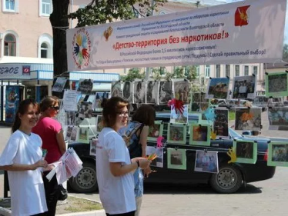
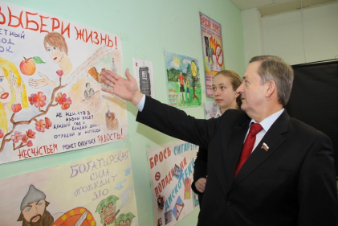
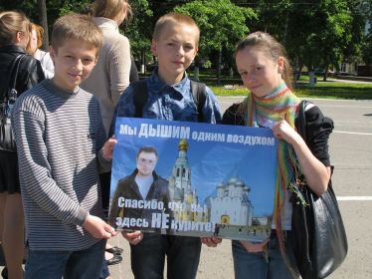
АОУ ВО ДПО «Вологодский институт развития образования»
Профилактика алкоголизма и наркомании, противодействие потреблению табака
Социально-психологическое тестирование 2015-2016 гг.
2016 г.: обучающихся общеобразовательных и профессиональных организаций - 89,1 %
Результаты: группы риска в школах области (8-10 классы) - 28,3 %;
в профессиональных образовательных организациях (1-2 курсы) - 30,8 %.
Акции и мероприятия
Участники
«За здоровье и безопасность наших детей»
«Мы выбираем жизнь»,
Всероссийский День трезвости,
Всероссийский Интернет-урок «Профилактика наркомании в образовательной среде»,
«Образовательная организация, свободная от табачного дыма»,
Конкурс видеороликов (социальная реклама) «Я не курю! Я выбираю здоровье»
Акция «Куришь? Проверь свои легкие!» и другие
обучающиеся общеобразовательных и профессиональных образовательных организаций,
родители,
педагогические работники,
сотрудники УМВД России по Вологодской области,
инспекторы ОПДН,
участковые уполномоченные, наркологи-психиатры областного наркодиспансера,
специалисты областного центра профилактики инфекционных заболеваний и борьбы со СПИД,
медицинские работники образовательных организаций,
студенты вузов
Notes:
Важнейшей задачей в работе по устранению факторов риска и формированию ценностей здорового и безопасного образа жизни в детской и молодежной среде является профилактика курения, употребления алкогольных напитков, наркотических средств и психотропных веществ.
В соответствии с Приказом Министерства образования и науки РФ от 16 июня 2014 г. № 658 «Об утверждении Порядка проведения социально-психологического тестирования лиц, обучающихся в общеобразовательных организациях и профессиональных образовательных организациях, а также в образовательных организациях высшего образования» и приказами Департамента образования Вологодской области в 2015 и 2016 годах проведено социально-психологическое тестирование обучающихся 8-10 классов общеобразовательных организаций и студентов 1-2-х курсов профессиональных образовательных организаций, подведомственных Департаменту образования области. Доля обучающихся, давших согласие и прошедших процедуру социально-психологического тестирования, в 2016 году составила 89,1 %, что значительно больше, чем в 2015 году. В целом, по данным 2016 года, количество обучающихся группы риска составило: в школах области (8-10 классы) - 28,3 %; в профессиональных образовательных организациях (1-2 курсы) - 30,8 %.
С учетом результатов социально-психологического тестирования обучающихся корректируются программы воспитательной работы образовательных организаций.
Среди региональных профилактических мероприятий – акции «За здоровье и безопасность наших детей» и «Мы выбираем жизнь», Всероссийский День трезвости, мероприятия по профилактике употребления курительных смесей, Всероссийский Интернет-урок «Профилактика наркомании в образовательной среде», областная кампания «Пространство без табачного дыма», в рамках которой проведены акция «Образовательная организация, свободная от табачного дыма», конкурс видеороликов (социальная реклама) «Я не курю! Я выбираю здоровье», акция «Куришь? Проверь свои легкие!» и другие.
В этих мероприятиях участвовали обучающиеся большинства общеобразовательных и профессиональных образовательных организаций, их родители, педагогические работники, сотрудники УМВД России по Вологодской области, инспекторы ОПДН, сотрудники наркополиции, участковые уполномоченные, наркологи-психиатры областного наркодиспансера, специалисты областного центра профилактики СПИДа, медицинские работники образовательных организаций, другие представители учреждений здравоохранения, инспекторы по делам несовершеннолетних, студенты вузов, находящиеся на практике.

Slide 9
АОУ ВО ДПО «Вологодский институт развития образования»
Основные мероприятия сопровождения здоровьесберегающей деятельности образовательных организаций
Курсы повышения квалификации педагогов по охране здоровья детей, в том числе по профилактической работе;
сопровождение акций, разработка методических рекомендаций, консультирование и др.;
региональный этап Всероссийского конкурса «Учитель здоровья России» и другие конкурсы;
мониторинги (организации питания; состояния профилактической работы в образовательных организациях, в т.ч. по профилактике употребления ПАВ и др.);
социально-психологическое тестирование обучающихся и др.
Партнеры:
Управление ФСКН по Вологодской области
Комитет гражданской защиты и социальной безопасности Вологодской области
БУЗ ВО «Вологодский областной центр медицинской профилактики»
БУЗ ВО «Вологодский областной центр по профилактике и борьбе со СПИД и инфекционными заболеваниями»
Notes:
9

Slide 10
Автономное образовательное учреждение Вологодской области дополнительного профессионального образования
(повышения квалификации) специалистов
«Вологодский институт развития образования»
Снижение влияния факторов риска неинфекционных заболеваний
в образовательных организациях Вологодской области в контексте формирования культуры здорового и безопасного образа жизни
М.А. Углицкая,
заведующий лабораторией
воспитания и социализации
АОУ ВО ДПО «ВИРО»,
к.п.н., доцент
Вологда 2017 год

